Slide 1
总结评审
基于Vue+SpringBoot框架的个性化选课网站
演讲人：G16
Notes:
亮亮图文旗舰店https://liangliangtuwen.tmall.com

Slide 2
引用文件
SE2020-G16-可行性分析(研究)报告(FAR) V1.8
SE2020-G16-软件(结构)设计说明(SDD)-v1.2
SE2020-G16-项目计划-v1.8
SE2020-G16-软件需求规格说明(SRS)v1.8
SE2020-G16-软件测试计划(STP)-v1.1
SE2020-G16-软件用户手册(SUM)-v1.0
SE2020-G16-数据库(顶层)设计说明(DBDD)-v1.2
SE2020-G16-系统(子系统)设计(结构设计)说明(SSDD)-v1.3
SE2020-G16-集成测试报告 v0.1
SE2020-G16-项目测试用例
张海蕃,牟永敏.《软件工程导论》(第六版). 北京:清华大学出版社,2013

Slide 3
目录
CONTENTS
01
需求
02
规格说明
03
设计
04
编码
05
综合测试
06
维护

Slide 4
01
需求

Slide 5
02
规格说明

Slide 6
03
设计

Slide 7
04
编码

Slide 8
05
综合测试

Slide 9
06
维护

Slide 10
选择程序设计语言
总的来说，高级语言明显要优于汇编语言，因此，除了在很特殊的应用领域，或者大型系统中执行时间非常关键的一小部分代码需要用汇编语言书写之外，其他程序设计代码应该一律用高级语言编写。
理想化的高级程序设计语言有良好的模块化机制、可读性好的控制结构与数据结构；语言特点使编译程序能够尽可能多的发现程序中的错误；此外，理想的高级语言还有良好的独立编译机制。

Slide 11
选择程序设计语言
实际上在使用的时候不能仅仅使用理想标准，还必须考虑实用方面的各种限制。
工程规模
可以得到的软件工具
程序员的知识
可以使用的编译程序
软件可移植性要求
软件用户的要求
软件的应用领域

Slide 12
编码风格的选择
源程序代码的逻辑简明清晰、易读易懂是好程序的一个重要标准。
数据说明应该浅显易懂
程序内部应该有很好的文档。所谓内部的文档，包括恰当的标识符、适当的注解和程序的视觉组织等
输入输出风格遵守人机界面设计准则
语句构造应该尽可能简单直观
效率满足用户需求即可

Slide 13
02
软件测试基础

Slide 14
软件测试的目的
首先明确一个概念，什么是测试？
为什么要进行测试？
1.测试是为了发现程序中的错误而执行程序的过程。
2.好的测试方案是极可能发现迄今为止尚未发现的错误的测试方案。
3.成功的测试是发现了至今为止尚未发现的错误的测试
综上所述，测试的正确定义是“为了发现程序中的错误而执行程序的过程”

Slide 15
软件测试准则
软件用户的需求
规模测试
所有测试都应该能追溯到用户需求。
应该从”小规模“测试开始，并逐步进行到”大规模“测试
测试计划
第三方
应该远在测试开始之前就制定出测试计划
为了达到最佳的测试效果，应该由独立的第三方从事测试工作，以最大可能性发现错误的测试
Pareto原理
应该把Pareto原理应用到软件测试中。Pareto原理说明，测试中发现的错误中的80%都是由于程序中20%的模块造成的
穷举测试
穷举测试是不可能的，即使是一个中等规模的程序，其执行路径的排列数也十分庞大，在测试中由于各种方面的限制，不可能执行每个可能的路径

Slide 16
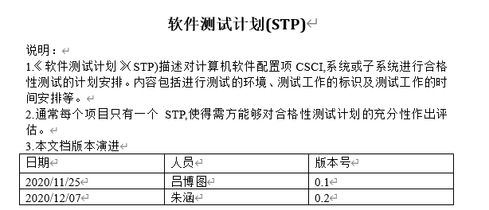
软件测试准则
本系统开发的意图：在此需求规格说明书对“基于Vue+SpringBoot框架的个性化选课网站”做了全面细致的用户需求分析，明确所要开发的Web网页应具有的功能、性能与用户界面，使系统分析人员及开发人员能清楚地了解用户的需求，并在此基础上进一步提出概要设计说明书和完成后续设计与开发工作。
建议产品要解决的问题：人性化完善功能、提高可操作性、筛选显示直观结果
软件用户的需求
所有测试都应该能追溯到用户需求。
测试计划
应该远在测试开始之前就制定出测试计划

Slide 17
软件测试准则
规模测试
考虑整个工程的搭建，应该是类似搭积木的过程，在实现阶段就是先将小规模的模块功能实现完毕后封装为一个完整的系统功能。测试时也应与之对应。
应该从”小规模“测试开始，并逐步进行到”大规模“测试
第三方
第三方即除需求方和供应方外的人员，他们在测试时更加的不带目的性，较为客观。同时，第三方有更大概率随机地发现系统错误。
为了达到最佳的测试效果，应该由独立的第三方从事测试工作，以最大可能性发现错误的测试

Slide 18
测试方法
测试任何产品都有两种方法：
黑盒测试和白盒测试
黑盒测试是指如果已经知道产品应该具有的功能，可以通过测试来检验是否每个功能都能正常使用。
黑盒测试法把程序看作一个黑盒子，完全不考虑程序的内部结构和处理过程，是在程序接口进行的测试。又称功能性测试
白盒测试是指如果知道产品的内部工作过程，可以通过测试来检验产品内部动作是否按照规格说明书的规定正常进行。
白盒测试法把程序看成装在一个透明的白盒子中，测试者完全知道程序的结构和处理算法。又称结构测试

Slide 19
测试方法
关于黑盒测试，以我们的后端程序为例。由于我们的后端运行方式是监听一个端口并处理发送至该端口的http请求，我们的黑盒测试方式是通过postman或者前端demo发送http请求，并查看后端对应功能处理完毕后返回的结果是否与预期一致。
关于白盒测试，以我们的后端程序为例。若某个功能在黑盒测试中发现功能未正常实现，则进入该功能的白盒测试阶段。一般情况下，我们会再次发送黑盒测试中失败的请求，在后端程序中采用单步调试或输出调试的方式查看整个流程的执行过程，并最终解决问题。

Slide 20
测试方法
Q:进行测试的时候，通常步骤包括：
A:模块测试->子系统测试->系统测试->验收测试->平行运行
Q:系统测试与验证测试的内容是一模一样的
A:FALSE

Slide 21
测试步骤
子系统测试
验收测试
把经过模块测试的模块放在一起形成一个子系统来测试，主要用于测试模块互相间的协调和通信
把软件系统作为单一的实体进行测试，测试内容与系统测试基本类似，但它是在用户积极参与欧下进行的，目的在于检验系统确实能满足用户的需求
平行运行
模块测试
系统测试
同时运行新开发出来的系统和将要被它取代的旧系统，以便比较新旧两个系统的处理结果。其目的在于：
1.可以在准生产环境中运行新系统而不冒风险；
2.用户能有一段熟悉新系统的时间；
3.可以验证用户指南和使用手册这些文档；
4.能够以准生产模式对新系统进行全负荷测试，可以用测试结果验证性能指标
其目的是发现并改正程序模块中的错误，保证每个模块作为一个单元能正确运行，所以模块测试通常又称单元测试
把经过测试的子系统装配成一个完整的系统来测试。主要用于测试软件设计中的错误、也可能发现需求说明中的错误。通常与子系统测试统称为集成测试

Slide 22
测试步骤
子系统测试
验收测试
我们的项目中，主要有用户账户管理子系统，课表数据库管理子系统，管理员子系统，测试每一个子系统。
邀请典型用户使用我们的整个系统，针对他们的特定需求，接受他们的反馈。
平行运行
模块测试
系统测试
邀请典型用户在他们使用原有选课网的环境下使用我们的整个系统，并调查是否存在使用上的障碍。
我们采用常用的单元测试方式，将一个请求视为一个单元，测试每一个请求。
委托第三方使用我们的整个系统，包括用户的系统和管理员的系统。

Slide 23
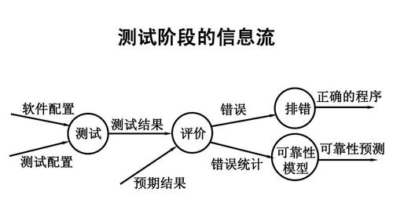
测试阶段的信息流
在测试阶段的输入信息有两类：1.软件配置，包括需求说明书、设计说明书和源程序清单等；
2.测试配置，包括测试计划和测试方案。
而在实际操作中测试配置是软件配置的一个子集。
将测试结果与预期结果进行比对，如果两者有所出入，那么很可能是因为程序中存在错误，需要进行排查并且改正。
与此同时，需要统计错误出现的规律，如果经常出现要求修改设计的严重错误，那么软件的质量和可靠性是值得怀疑的。
如果软件功能完成的很好，遇到的错误也比较容易改正，那么基本上可能的结果只有两种：1.软件的可靠性是能接受的；2.当前进行的测试尚不足以发现严重的错误。
当经过测试之后没有再发现错误的时候，很可能是对测试配置思考的不够充分，以至于不能暴露当前软件中存在的问题，这些问题将被用户发现并最终在维护阶段进行改正。

Slide 24
03
单元测试

Slide 25
单元测试重点
模块接口
局部数据结构
出错处理通路
重要的执行通路
边界条件

Slide 26
人工测试与计算机测试
通常情况下，测试的过程中有人工测试与计算机测试之分，两种测试方式是互相补充、相辅相成的。
人工测试的优势在于：人工测试的目的是发现错误而不是改正错误，而一次审查会上可以发现许多错误；用计算机发现错误之后，需要先改正这个错误才能继续测试，采用人工测试往往可以减少系统验证的总工作量。
计算机审查的优势在于：计算在测试的过程中往往会直接告诉你哪一部分出现了错误，方便直接去修改改正这个错误。

Slide 27
04
集成测试与确认测试

Slide 28
集成测试策略
集成测试一般都有两种策略：
自顶向下集成和自底向上集成
自顶向下集成是指从主控制模块开始，沿着程序的控制层次向下移动，逐渐把每个模块结合起来。
自顶向下集成的过程比较简单，并且当主控制模块出现问题的时候，越早解决对软件的效果越好，可以在早期实现软件的一个完整功能并验证这个功能，但是这个策略在执行时可能会遇到一些逻辑上的问题。
自底向上集成是指从“原子”模块开始组装和测试。
自底向上集成一般从底部向上结合模块，总能的到所需的下层模块处理功能，随着结合的向上移动，对测试驱动程序的需求也减少了，但是在实现过程中比较复杂，在早期的时候对于驱动程序的需求较大，如果是上层模块出现问题，甚至要到比较后期才能发现。

Slide 29
集成测试策略的结合与回归测试
通常纯粹的自顶向下和纯粹的自底向上策略都是不实用的，人们在实践中创造出多种混合策略：
1.改进的自顶向下测试方法，其与纯粹的自顶向下方法的区别在于早期使用自底向下的方法测试软件中的少数关键模块，这样做能在早期测试中发现关键模块中的错误，但是在于也带来一个新的缺点即在测试关键模块的时候需要驱动程序；
2.混合法，对软件结构中较为上层使用自顶向下方法，对软件结构中较为下层使用自底向上方法，这种方法兼具两个方法的优点与缺点。
回归测试用于保证由于调试或其他原因引起的变化，不会导致非预期的软件行为或额外的错误的测试活动。
回归测试可以通过重新执行全部测试用例的一个子集人工地进行，也可以使用自动化的捕获回收工具自动进行。

Slide 30
确定测试
绝大多数软件开发商会使用Alpha测试与Beta测试来发现一些只有最终用户才能发现的错误。
Alpha测试是在受控的环境中进行的，Beta测试由软件的最终用户们在一个或多个客户场所进行。
确认测试也称验收测试，目标是验证软件的有效性。
确认测试必须要有用户积极参与或以用户为主，用户应使用用户界面输入测试数据并且分析评价测试的输出结果，通常采用黑盒测试法。
确认测试的一个重要内容是复查软件配置，目的是保证软件配置的所有成分都齐全，质量符合要求，文档与程序完全一致，具有完成软件维护所必须的细节，而且已经编好目录。

Slide 31
05
白盒测试技术

Slide 32
逻辑覆盖
逻辑覆盖是对一系列测试过程的总称，这组测试过程逐步进行越来越完整的通路测试。
语句覆盖
条件组合覆盖
选取足够多的测试数据，使得被测试的程序中每条语句至少执行一次
选取足够多的测试数据，使得每个判定表达式中的条件的各种可能组合都至少出现一次
判定覆盖
点覆盖
选取足够多的测试数据，使得被测试的程序的每个判定的每条分支都至少执行一次
选取足够多的测试数据，使得程序执行路径至少经过流图中的每个结点一次。
条件覆盖
边覆盖
选取足够多的测试数据，使得被测试的程序的每个判定表达式中的每个条件都能取到各种可能的结果
选取足够多的测试数据，使得程序执行路径至少经过流图的每条边一次
判定/条件覆盖
路径覆盖
同时满足判定覆盖和条件覆盖的标准
选取足够多的测试数据，使得程序的每条可能路径都至少执行一次

Slide 33
控制结构测试
条件测试
如果在条件中所有布尔变量和关系算符都只出现一次而且没有公共变量，则BRO测试保证能发现该条件中的分支错和关系算符错。
基本路径测试
1.根据过程设计的结果画出流图；
2.计算流图的环形复杂度；
3.确定线性独立路径的基本集合；
4.设计可强制执行基本集合中每条路径的测试用例。
循环测试
1.简单循环；
2.嵌套循环；
3.串接循环。

Slide 34
06
黑盒测试技术

Slide 35
等价划分
等价划分是一种黑盒测试技术，这种方法把程序的输入域划分成若干个数据类，然后根据划分出的输入数据种类设计测试用例
01
04
如果规定输入数据必须遵循的规则，则可以划分出一个有效的等价类和若干个无效的等价类
如果规定了输入值的范围，则可划分出一个有效的等价类
如果规定了输入数据的个数，则类似地也可以划分出一个有效的等价类和两个无效的等价类
02
05
如果规定了输入数据为整型，则可以划分出正整数、零和负整数三个有效类
06
如果程序的处理对象是表格，则应该使用空表以及含一项或多项的表
如果规定了输入数据的一组值，而且程序对不同输入值做不同处理，则每个允许的输入值是一个有效的等价类，此外还有一个无效的等价类
03

Slide 36
边界值分析与错误推测
使用边界值分析的测试方案首先应该确定边界情况，通常输入等价类和输出等价类的边界就是应该着重测试程序边界的情况，选取的测试数据应该正好等于、刚刚大于、刚刚小于边界值。
错误推测法很大程度上靠直觉和经验进行，基本做法是列举程序中可能有的错误和容易发生错误的特殊情况，并且根据它们的选择测试方案。

Slide 37
调试
调试过程从执行测试用例开始，评估测试结果，如果实际结果与预期结果不一样则表明软件中存在隐藏问题。调试过程大致会有以下两个结果：
1.找出问题的原因并把问题改正和排除掉；
2.没找到问题的原因。
比较有效的调试途径有两种方法：回溯法和原因排除法
1.回溯法是从发现症状的地方开始，人工沿程序的控制流往回追踪源程序代码，直到找出错误原因为止；
2.原因排除法采用对分查找法或归纳法或演绎法完成调试工作。

Slide 38
软件可靠性
软件可靠性是程序在给定的时间间隔内，按照规格说明书的规定成功地运行的概率。
在上述定义中包含的随机变量是时间间隔，显然随着运行时间的增加，运行时遇到程序错误的概率也会增加。
软件可用性是程序在给定的时间点，按照规格说明书的规定成功地运行概率。

Slide 39
软件维护的定义
改正性维护
适应性维护
诊断和改正用户使用软件时所发现的软件错误的过程
为了使软件和变化了的环境适当地配合而进行的修改软件的活动

→
完善性维护
预防性维护
用户在使用软件的过程中吗，往往提出增加新功能或改变某些已有功能的要求，还可以要求进一步提高程序的性能
为了提高未来的可维护性或可靠性而主动地修改软件的活动

Slide 40
软件维护的特点及过程
软件维护的特点：
1.结构化与非结构化维护差别巨大；
2.维护的代价高昂；
3.维护的问题很多，例如理解他人写的程序通常比较困难，需要维护的软件往往没有合格的文档，绝大多数软件在设计的时候没有考虑将来的修改，软件维护不是一件吸引人的工作。
软件维护的过程：
1.维护组织；
2.维护报告；
3.维护的事件流
4.保存维护记录；
5.评价维护活动
通常非正式的委托责任给管理员；
要求进行维护的用户应该填写“维护要求表”；
要根据维护的类型适当的分配时间与人力资源；
处理维护要求的过程中，应该保存和收集与维护相关的数据；
利用已有的维护记录对维护工作进行一定度量的评价；

Slide 41
软件的可维护性
还有一部分关乎文档，文档是影响软件可维护性的决定因素。
软件系统的文档可分为用户文档和系统文档两类。
软件文档应满足以下需求：
1.必须描述如何使用这个系统；
2.必须描述如何安装和管理这个系统；
3.必须描述系统需求和设计；
4.必须描述系统的实现和测试
可理解性
可测试性
可移植性
可修改性
可重用性

Slide 42
软件再工程过程
文档重构
代码重构
正向工程
文档需要根据当前软件使用的具体情况进行更新或重制
一些模块的编码方式难于理解、测试和维护，在这种情况下，可以重构这些模块的代码
正向工程过程应用现代软件工程的概念、原理、技术和方法，重新开发现有的某个应用系统
数据重构
库存目录分析
逆向工程
由于数据结构对于程序体系结构及程序中的算法有很大的影响，对数据的修改必然会导致程序体系结构或代码层的改变
分析库存目录，按照业务重要程度、寿命、当前可维护性、预期的修改次数等标准将库中的应用系统排序，从中选出再工程的候选者，然后合理的分配工程所需的资源
分析程序以便在比源代码更高的抽象层次上创建出程序的某种描述过程

Slide 43
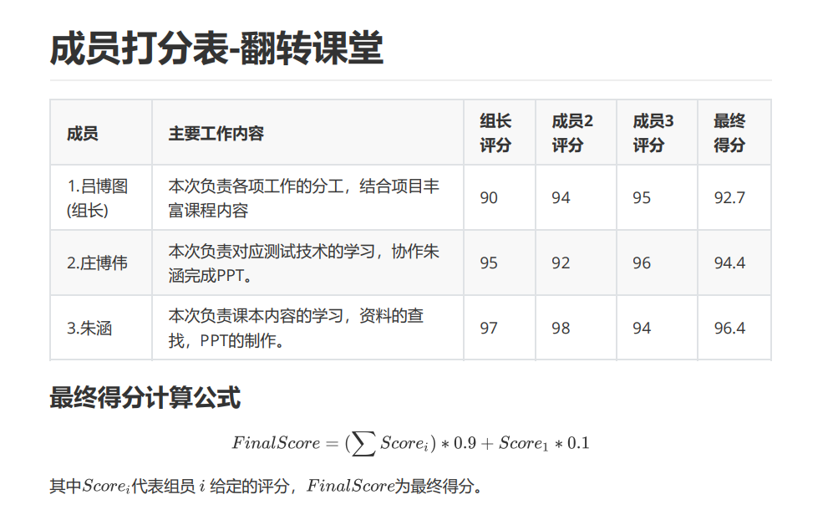
绩效评定及分工情况

Slide 44
感谢！Q&A
Notes:
亮亮图文旗舰店https://liangliangtuwen.tmall.com

